Slide 2
MS WORD 2010
ÚPRAVY TABULKY - PYRAMIDA

Slide 3
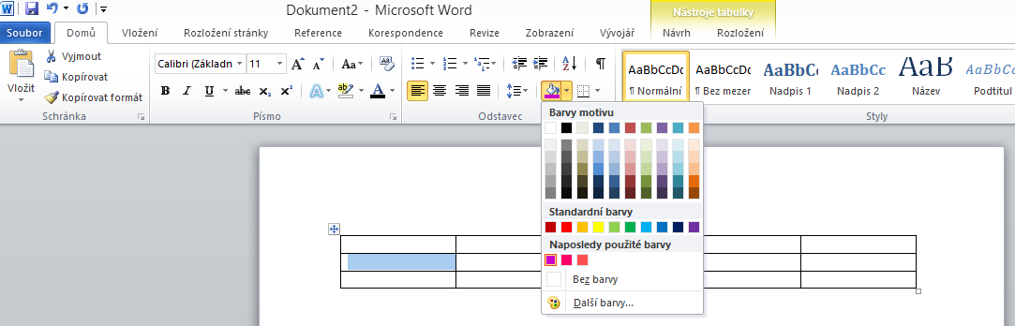
Vybarvení buněk tabulky:
1) Označím buňku, kterou chci vybarvit
2) Záložka Domů
3) Stínování - Barvy motivu
4) Vyberu barvu
3
2.
3.
4.
1.

Slide 4
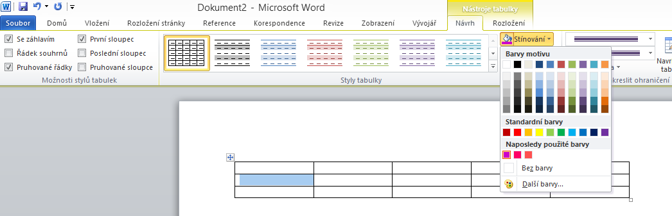

Jiná možnost:
1) Označím buňku, kterou chci vybarvit
2) Záložka Návrh
3) Stínování - Barvy motivu
4) Vyberu barvu
2.
3.
1.
4.
Výsledek:

Slide 5
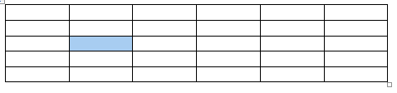
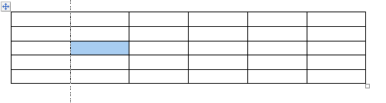
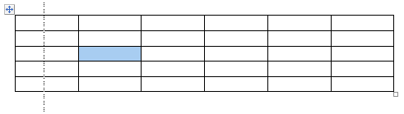
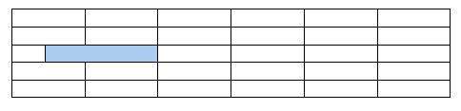
Změna šířky jedné buňky – (1)označíme jednu buňku, (2)kurzorem najedeme na rozhraní buňky a (3)tažením myši změníme její šířku, (4) výsledek
1.
2.
3.
4.

Slide 6
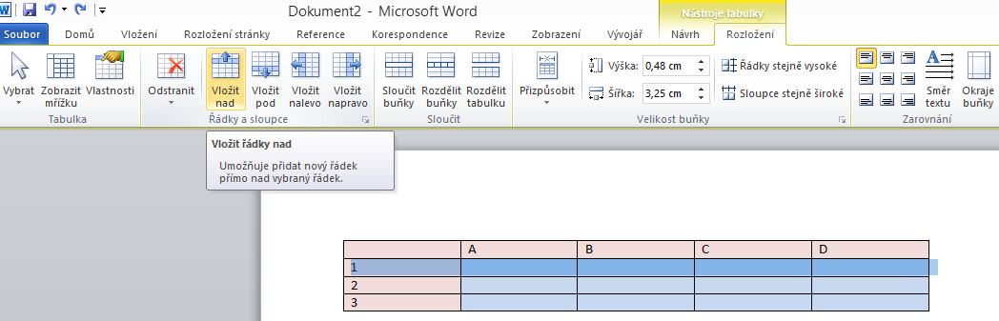
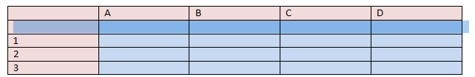
Vložení řádku nad označený řádek
1) Označit řádek
2) Záložka Rozložení
3) Vložit řádek – nad řádek
2.
3.
1.
Výsledek:

Slide 7
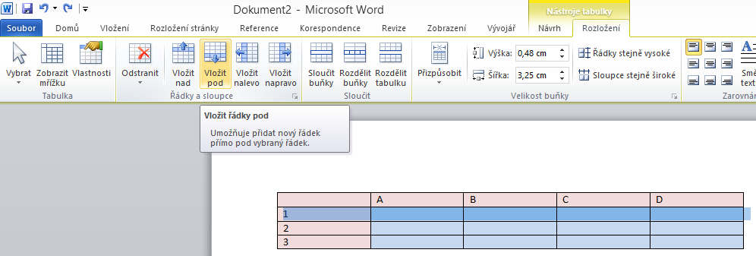
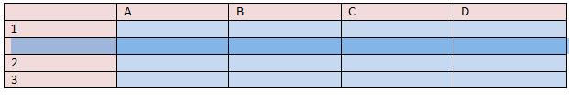
Vložení řádku pod označený řádek
1) Označit řádek
2) Záložka Rozložení
3) Vložit řádek – pod řádek
2.
3.
1.
Výsledek:

Slide 8
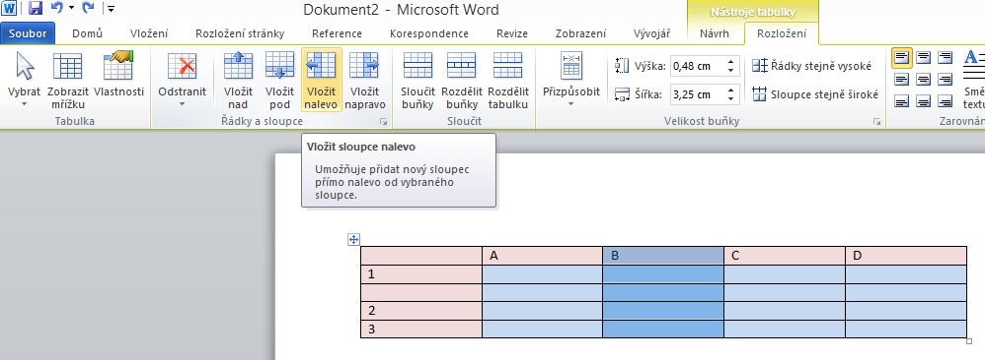
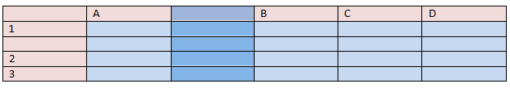
Vložení sloupce vlevo k označenému sloupci
1) Označit sloupec
2) Záložka Rozložení
3) Vložit sloupce – nalevo
2.
3.
1.
Výsledek:

Slide 9
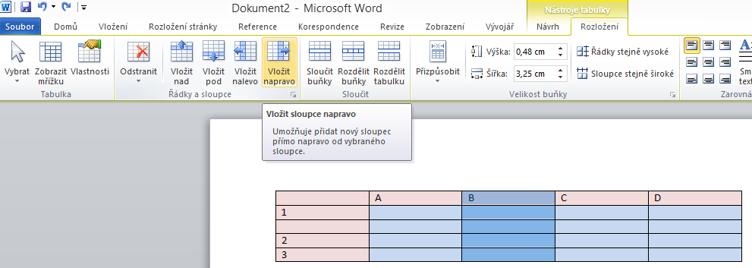
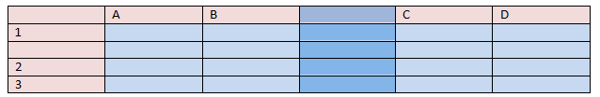
Vložení sloupce vpravo k označenému sloupci
1) Označit sloupec
2) Záložka Rozložení
3) Vložit sloupce – napravo
2.
3.
1.
Výsledek:

Slide 10
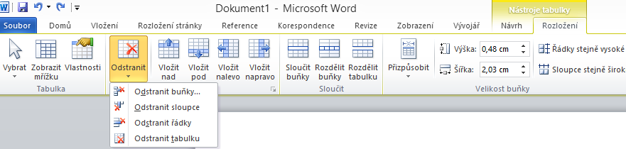
Odstranění buněk, řádku, sloupce, celé tabulky
Záložka Rozložení
Odstranit
– označíme buňku, řádek či sloupec, který chceme odstranit, případně celou tabulku
1.
2.

Slide 11
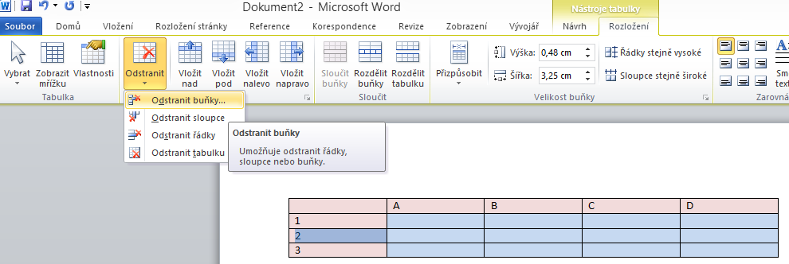
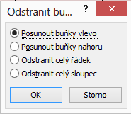

a) Odstranění buňky: (1)označit buňku, (2) Rozložení, (3) Odstranit, (4) Odstranit buňky, (5) Posunout buňky vlevo, (6) OK
2.
3.
4.
5.
6.
1.
Výsledek:

Slide 12
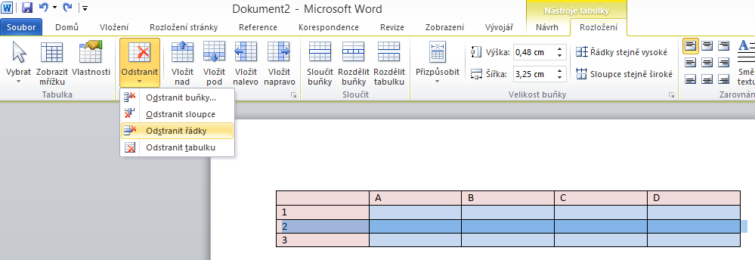

b) Odstranění řádku: (1)označit řádek, (2) Rozložení, (3) Odstranit, (4) Odstranit řádky
2.
3.
4.
1.
Výsledek:

Slide 13
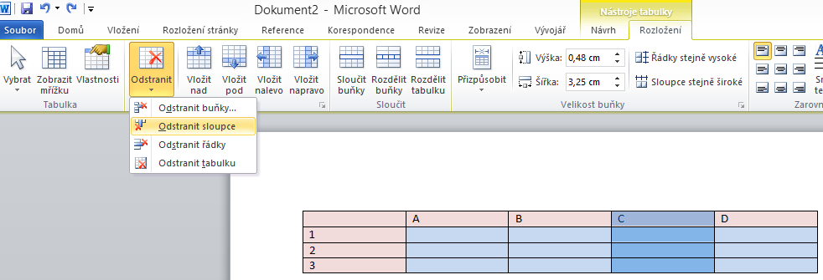

c) Odstranění sloupce: (1)označit sloupec, (2) Rozložení, (3) Odstranit, (4) Odstranit sloupce
2.
3.
4.
1.
Výsledek:

Slide 14
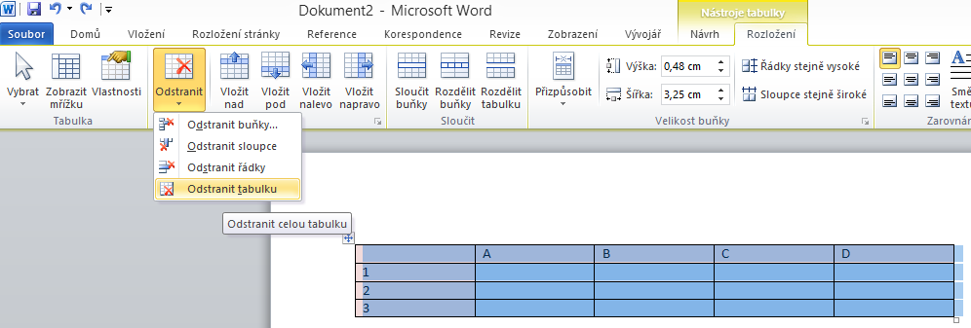
d) Odstranění tabulky: (1)označit celou tabulku, (2) Rozložení, (3) Odstranit, (4) Odstranit tabulku
2.
3.
4.
1.

Slide 15
Úkol:
Vytvoř jednoduchou tabulku 6 x 6 buněk.
Postupným odstraňováním buněk a změnou ohraničení buňky vytvoř „pyramidu“ podle vzoru.
Na závěr vybarvi jednotlivé buňky pyramidy.
Lze zvolit i jiný postup (vlož první dva řádky
a uprav je, pak vkládej řádky nad a postupně upravuj)

Slide 16
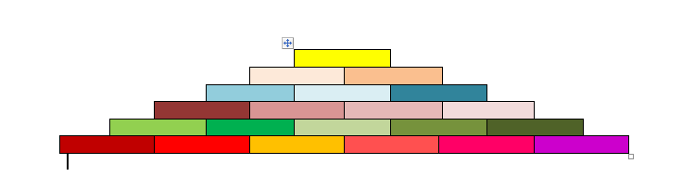
Výsledek může vypadat takto:

Slide 17
Zdroje:
V materiálu byly použity prostředky Microsoft Office 2010 , vlastník licence je ZŠ Jablonec nad Nisou – Mšeno, Mozartova 24, příspěvková organizace
NAVRÁTIL, Pavel. S počítačem nejen k maturitě. 5. vyd. Kralice na Hané: Computer Media, 2004, 175 s. ISBN 80-866-8619-1

